Slide 1
轮回过患
人类痛苦之爱别离苦
加拿大多伦多慧灯禅修班
Apr 5, 2019 Fri

Slide 2
轮回过患之人类的痛苦
三根本苦：
1.苦苦
2.变苦
3.行苦
八支分苦：
1.生苦
2.老苦
3.病苦
4.死苦
5.怨憎会苦
6.愛別离苦
7.求不得苦
8.不欲临苦

Slide 3
愛別离苦的定义
所谓愛別离苦，是指所喜愛的人事物，因某种因缘互相离別，不得共处，因而产生极大的痛苦

Slide 4
生活中生离死別的实例
(观看Youtube video)
小朋友第一次面临生离死別的反应 (共0:55)
https://www.youtube.com/watch?v=VEZEw47fAEg
2011年311日本大地震及海啸 (共16:18)
https://www.youtube.com/watch?v=44cjP2ZHXZk
(请特別感受从 8:40 - 9:46 这一段)

Slide 5
思维愛別离苦
撷取自益西彭措堪布 广论讲授：思惟八苦（续三）
思维愛別离苦分五，谓若舍离最愛亲等，由此令心生忧戚、语生愁叹、身生扰恼、 念彼功德，思恋因缘，令意热恼、 应受用等有所缺乏。
解释:
- “思维愛別离苦分五” 即思维愛別离苦分五种苦相。
-“若舍离最愛亲等”是五种苦相的总前提。
-“舍离”即暂时的分离或永久的告別等。
-“亲等”之“等”字，包括朋友、亲人，所愛的财富、名声、地位等。广义是指所喜愛的色声香味触等。

Slide 6
愛別离的五种苦相
由舍离所愛而造成的五种痛苦(苦相)：
1. 心生忧戚
2. 语生愁叹
3. 身生扰恼
4. 念彼功德，思恋因缘，令意热恼
5. 应受用等有所缺乏

Slide 7
愛別离五种苦相的解释
撷取自益西彭措堪布 广论讲授：思惟八苦（续三）
第一，“心生忧戚”，即內心忧伤。
第二，“语生愁叹”，即言语中透出哀愁叹息。
第三，“身生扰恼”，即顿足、捶胸、拔扯头发，或者呆坐不動、饮酒解愁等。
第四，“念彼功德，思恋因缘，令意热恼”，即忆念所愛的功德，比如，忆念对方的音容笑貌、对自己的关怀体贴，或者想起孩子的聪明可愛等。在这些可愛相浮现心前时，由此思恋的因缘而令心热恼、无法安定，甚至茶饭不思、难以成眠。一想起來就伤心难过，泪流不止。
第五，“应受用等有所缺乏”，即本來觉得应該享受到的東西，由於因缘不具足，而导致缺乏。所谓“受用”，比如，共处戏笑、歌舞、饮食、欢娱而住，或者互相受用色声香味触的境界等种种生活中的欢乐。在受用等缺少时，就会有凄凉哀怨的忧愁。

Slide 8
愛別离苦相关经典句子
《大毗婆沙论》云：「诸可愛境，远离身时，引生众苦，故名愛別离苦。」
《大涅槃经》说：“因愛生忧，因愛生怖，若离於愛，何忧何怖。”因为愛而引生忧恼，因为愛而引生恐怖，所以愛得越深，別离的忧苦也越深，害怕失去所愛的怖畏也越深。如果远离贪愛，哪里会有忧伤、恐怖？
《法华经》说：“诸苦所因，贪欲为本。”
《净名经》说：“从痴有愛，則我病生。”因此，痛苦的根源就是贪欲。

Slide 9
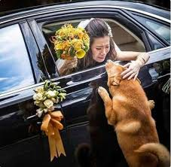

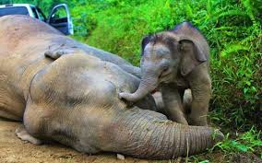

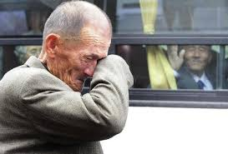
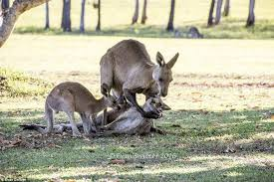
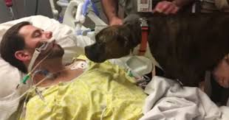
思维生命中的愛別离
应当结合自身的经验來思维这五种苦相

Slide 10
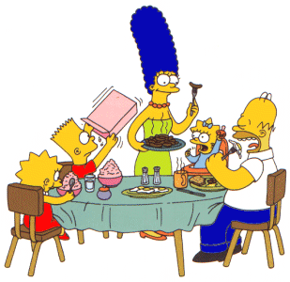

轮回过患之愛別离苦
大圆满前行 普贤上師言教
华智仁波切著
索达吉堪布译
流转世间的一切众生，都对亲友等自方愛恋有加，对怨敌等他方恨之入骨，堕入亲戚、朋友、眷属的情网中，结果为了他们受尽苦难。其实，亲友之间的暂时相聚，同样是无常离別的本性。但大多数人却不明此理，对他们來说，亲人离开人世，或者流离失所、沦落他乡，或者被怨敌逼得走投无路，自己甚至比他本人还痛苦。
特別是，父母对子女十分愛执，一会儿担心他挨冻受凉，一会儿顾及他饿了渴了，一会儿又忧虑他生病死亡。除非父母撒手西去、离开人间，否則，再老、再病都不会断尽这份恩愛。如果是宝貝儿子或女儿生病了，父母宁愿以自己的性命换取子女健康，他们心里挥之不去的唯一牵挂就是孩子，为了孩子总是劳心费神，含辛茹苦。同样，与亲友之间如果情意缠绵、纠缠不休，势必也要感受这样的忧苦。

Slide 11

轮回过患之愛別离苦
大圆满前行 普贤上師言教
华智仁波切著
索达吉堪布译
如果我们认真观察，父母自以为对孩子情深意切、甚为慈愛，可这种慈愛完全是颠倒的，最终只能害了他们。为什么这样说呢？你们想想：儿子小的时候，衣來伸手、饭來张口，父母为他做好所有的事，到了成家立业之时，又为他迎娶作为终身伴侶的妻子，这实际是把他捆缚在了轮回的绳索上。而且，有些父母还教孩子如何制伏敌人、怎么杀生、发家致富等造恶的方法，真的觉得很悲哀。父母虽然很想对孩子好，但他们的「专业」除了杀盜淫妄，也教不出对今生來世有利的行为，这无疑会导致子女无法从恶趣深淵中获得解脫，恐怕再沒有比这更为严重的坑害了

Slide 12
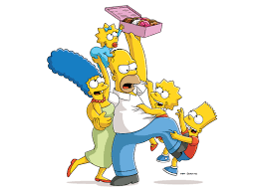

轮回过患之愛別离苦
大圆满前行 普贤上師言教
华智仁波切著
索达吉堪布译
許多子女是怎样对待父母的呢？最初吸取父母身体的精华，中间抢夺他们口中的饮食，最后夺取他们手中的财产。父母再怎么疼愛儿女，他们也会反过來与父母作对。父母將毕生不顾千辛万苦、罪大恶极、臭名远揚而积累下來的财富，毫不吝惜地全部給予子女，子女们却觉得这理所当然，无有一點一滴感激之情。在这个世间上，就算只給个普通人一把茶叶、請吃一顿饭，他也会喜不自禁地连连道謝，可是对子女來说，那怕給了他一大筆錢、一套房子，他也滿不在乎，觉得这沒什么，还认为父母的财物由自己來享用天经地义。
就拿女儿來讲，倘若她贤惠善良、聪明能干，迟早会成为別人家的媳妇，对自己方面起不到什么作用；倘若她性情恶劣，成天在婆家吵架，最后待不下去了，只好回娘家，使家人痛苦。

Slide 13



轮回过患之愛別离苦
大圆满前行 普贤上師言教
华智仁波切著
索达吉堪布译
兄弟姐妹之间，也常为了财产而你爭我夺，互不相讓。平时他们从不关心父母，一旦父母重病垂危，就一个个都跑來了，生怕财产落入了別人腰包。纵然父母把财产給了子女，他们也沒有答謝之意。即使父母已傾囊相送，他们却仍是一要再要，甚至父母念珠里有一顆記数用的精致珍珠，他们也会死皮賴脸地要走。
亲友也不一定是真正「亲」。比如， 当你财力十足、幸福美滿时，所有人会把你奉若神明，明明不需要，他们也竭尽全力地幫助你，將饮食财产主動送上門來；而一但你身敗名裂、身无分文，即便沒做一點錯事，他们也像仇人一样对待你，纵然你誠心利益他们，所得到的也是恩將仇報。

Slide 14
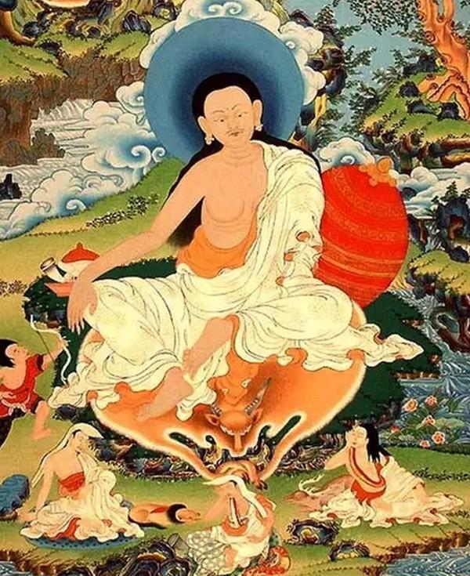
轮回过患之愛別离苦
米拉日巴教言
大圆满前行 普贤上師言教
华智仁波切著
索达吉堪布译
米拉日巴尊者说：
「子初悅意如天子，慈愍之心难形容，中间过分催索债，虽施一切无悅时。別人之女迎入內，大恩父母逐出外，父亲呼喚不答覆，母亲呼喚不应声，后成冷淡之鄰居。勾结狡者造恶业，自生怨敌刺痛心，应断轮回之耙绳，世间子孫我不求。」
「女初笑顏如仙童，掠夺财宝具大力，中间討债无尽頭，父前公开索要走，母前暗地偷偷帶，施給不知報恩德，嗔恨大恩之父母，后成紅面羅剎女。若善他人之榮耀，若恶自己禍害源，禍害魔女刺痛心，断除无觉之忧愁，禍根之女我不求。」
「亲友初遇見歡顏，密切來往漫山谷；中间酒肉如还债，送他一次还一度；后成贪嗔爭吵因，恶友訟因刺痛心。舍棄樂时之食友，世间亲友我不求。」

Slide 15
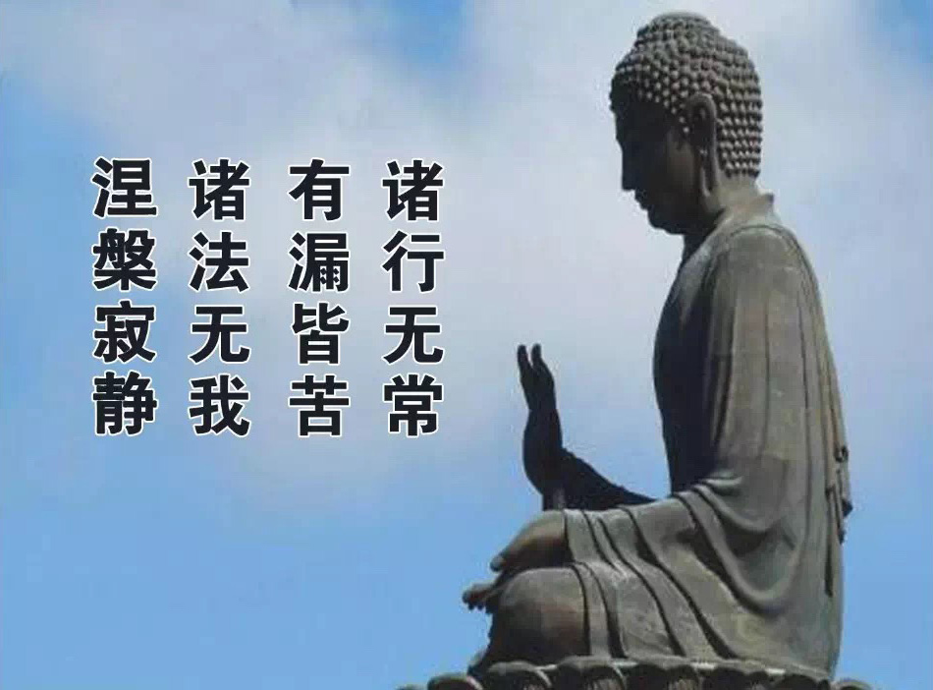
结语
由此可見，子女、亲友等无有絲毫实义。故佛在《菩薩本行经》中说：「富貴榮祿，众苦之本；居家恩愛，猶如牢獄之中。」榮华富貴都是无常的，如果去执著，就会成为众苦的根本；家人恩愛也是如幻的，如果去贪执，只会將自己束缚在轮回的牢獄中。
人与人之间所谓的感情，不要说用中观的离一多因、有无生因观察，就算用簡單的推理去分析，也都是痛苦之因。然而，众生因无始以來的执著所致，不知这种愛执是源於前世的恶缘，故很难不受它的束缚。
佛经中有許多对人生的透徹认識，如果人人都能懂得，就不会有特別強烈的苦受了。否則，一旦与所执著之人別离，便会感到天崩地裂、极难忍受。即使这种苦发生在別人身上，自己也会难以释懷。世间上有好多故事和電影，之所以感人至深、流傳千古，就是因为它的情節十分悲哀，而这种悲哀，实际上就是愛別离苦。
当然，对在家人而言，將子女亲友完全看破並拋棄，也是不现实的。但即便如此，你也不能太执著。毕竟聚散离合是轮回的規律，明白这个道理后，修行自然比較成功。否則，你都修行很長时间了，亲人离去还特別痛苦，甚至不想活下去，那就不是修行人了。所以，大家要好好观修愛別离苦！

Slide 16
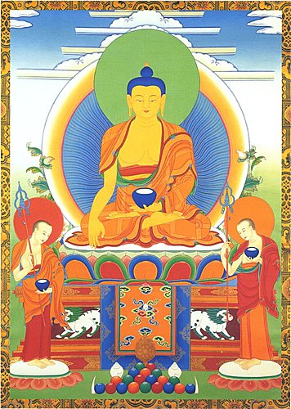
問題討论
1. 世间上有那些愛別离苦？你对此有何体会？怎样才能断除这种痛苦？
2. 若以智慧詳加观察，为什么说父母子女亲友等不一定是真正“亲”,沒有必要去执著？作为在家人，假如不能完全舍棄这些，那应該掌握什么分寸？

